Slide 1
Презентация проекта
<Racing for two>
Шаблон

Slide 2
Проблематика
Какие проблемы решает мой проект?
1) Помогает скоротать время дома, в поездке и т.д.
2) Можно весело провести время с друзьями

Slide 3
Решение
Мой проект помогает скоротать время в поездке потому что можно в него можно поиграть с родственниками и друзьями.

Slide 4
Целевая аудитория проекта ––
Это школьники которые часто куда то едут отдыхать на море, санатории, лагеря и т.д.

Slide 5
Объём рынка ––
Максимальный объём рынка это 17,7 миллиона человек

Slide 6
Бизнес-модель
Откуда будет поступать прибыль?
1) Донат
2) Реклама

Slide 7
Отличительные особенности проекта
У моего проекта только одна отличительная особенность – это игра от одного до двух игроков

Slide 8
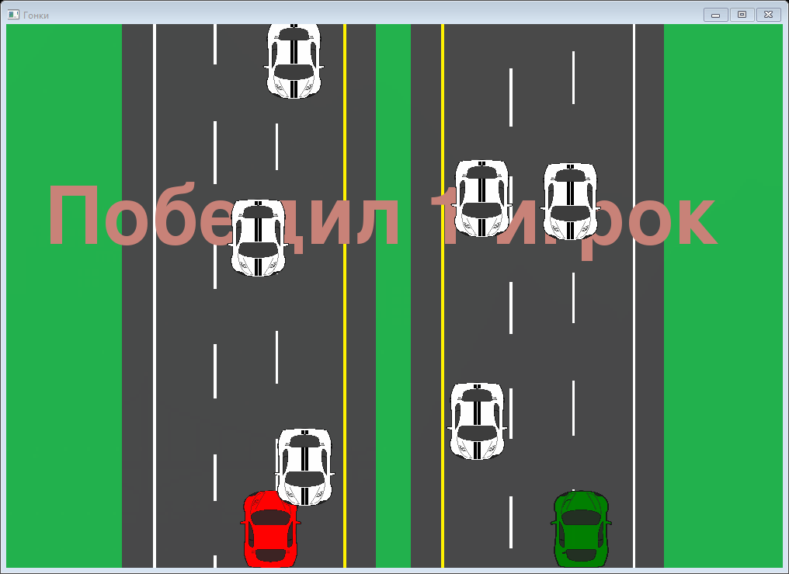
Демонстрация проекта
«Racing for two»
Работа на платформе

Slide 9
Перспективы развития проекта
Возможные доработки и улучшения проекта:
1) Можно добавить скины на машины
2) Добавить счет с увеличением которого растет сложность игры
3) Добавить новые трассы на которых буду играть игроки
4) Добавить боевой пропуск за выполнения которого можно было получать награды (скины, карты)
5) Добавить магазин где за внутри игровую валюту за которую можно купить скины на машины

Slide 10

Спасибо за внимание!
Буду рад(-а) ответить на ваши вопросы и получить обратную связь!

